Slide 1
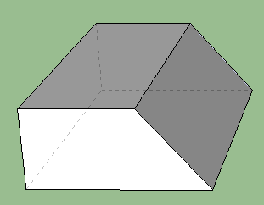
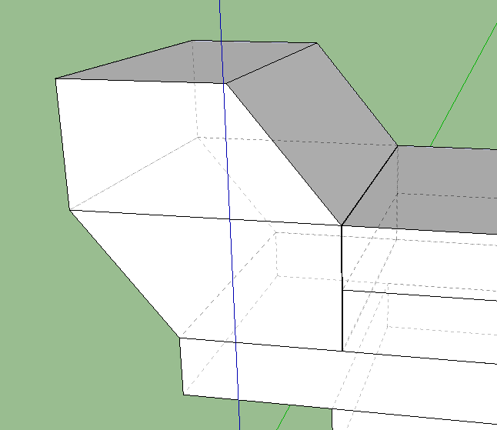
v2
v3
v4
v8
v1
v6
v7
v5
v7
v’4

